Slide 1
Entwurfsmuster
Verhaltensmuster
Der Beobachter

Slide 2
Verhaltensmuster
Algorithmen und Zuständigkeiten
Beschreibung
  Muster von Klassen und Objekte
  Muster von Interaktion und Kontrollflüssen
Beobachter
  Objektbasiertes Verhaltensmuster
    Objekt-Abhängigkeiten
    laufzeitgeneriertes Muster

Slide 3
Der Beobachter
englisch: Observer, evtl. Listener
objektbasiertes Verhaltensmuster
Zweck
  Definition 1-zu-n Abhängigkeit
  Änderung des ersten Objekts
    alle abhängigen Objekte benachrichtigt
    eventuell aktualisiert

Slide 4
Motivation
Konsistenzanforderung
  enge Koppelung negativ
    verhindert Wiederverwendung
    abstrahiert nicht von Semantik der Koppelung
  Koppelung erst zur Laufzeit (variabel)
    Viele Sichten auf einen Datensatz
    Anzahl nicht beschränkt
Benachrichtigungen
  Polling sehr ressourcenhungrig
  Bei "Horchen" nur Aktivität, wenn benötigt

Slide 5
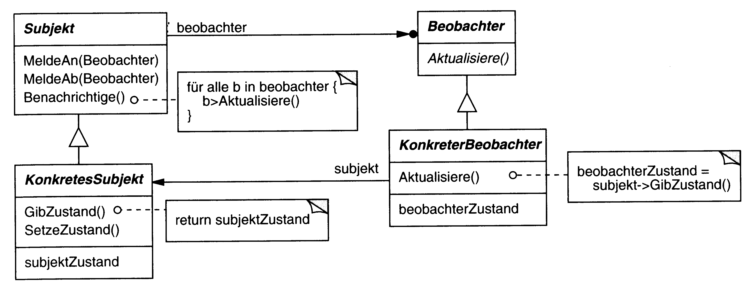
Struktur

Slide 6
Anwendbarkeit
Änderung eines Objekts
  verlangt Änderung anderer Objekte
  Anzahl und/oder Ausprägung erst zur Laufzeit bekannt
  Beobachtermuster entkoppelt
    Anzahl
    konkrete Ausprägung
    statische Bindung

Slide 7
Interaktion
Zustandsänderung eines beobachteten Attributs
  Subjekt benachrichtigt entsprechende Beobachter
  Beobachter befragen Subjekt nach relevanten Informationen
    Alternative: Subjekt liefert alle Informationen in der Benachrichtigung
  Beobachter bringt seinen Zustand in Einklang mit Subjekt

Slide 8
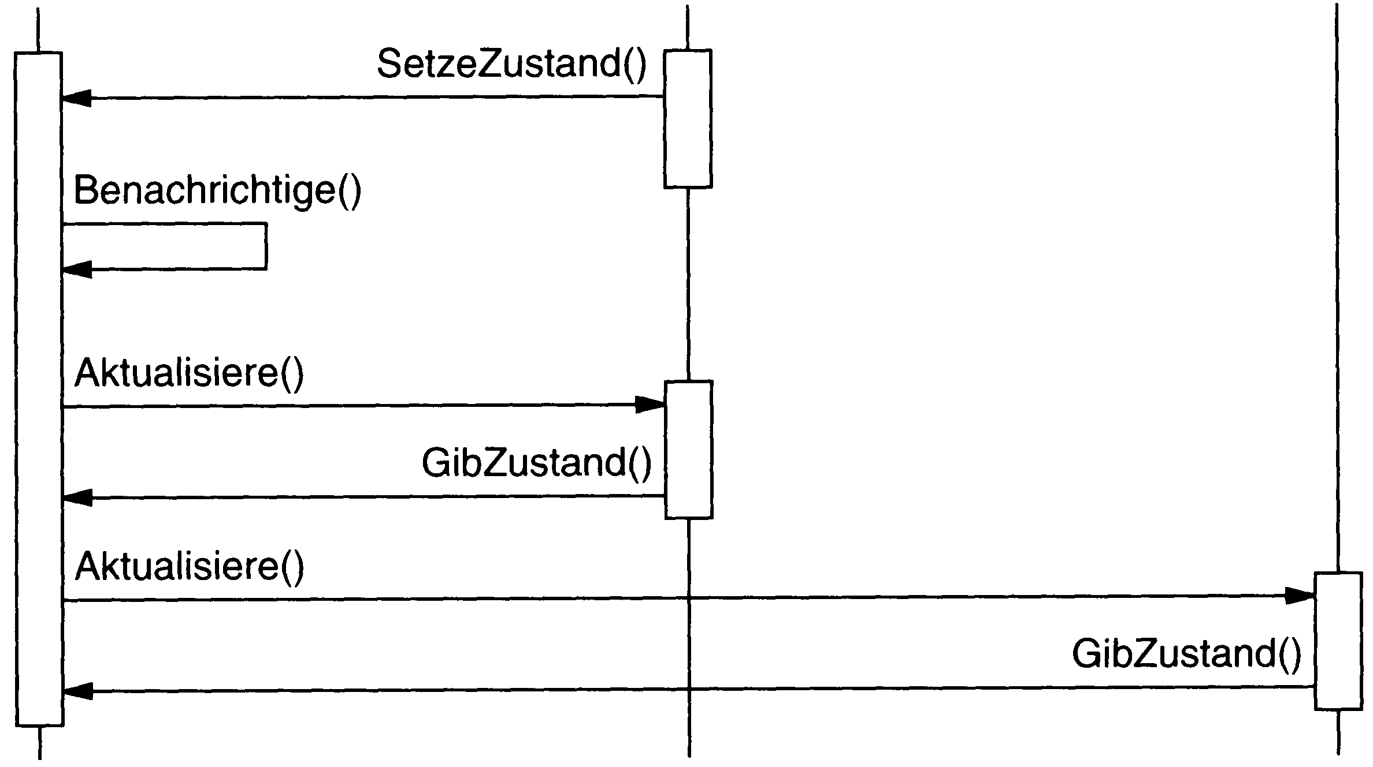
Interaktion graphisch
Subjekt
Beobachter 1
Beobachter 2

Slide 9
Konsequenzen (positiv)
Abstrakte Kopplung zwischen Subjekt und Beobachter
  Subjekte kennen nur Liste mit Objekten, die die Beobachterschnittstelle implementieren
Broadcast-Kommunikation möglich
  Beliebig viele Empfänger (Beobachter)
  Beobachter reagieren selbstständig

Slide 10
Konsequenzen (negativ)
Schwer kontrollierbare Umgebung
  Keine Kenntnis der Beobachter untereinander
  harmlose Operation am Subjekt
    Kaskade von Aktualisierungen
    Endlosschleifen durch zirkuläre Abhängigkeiten
Abhilfe
  angepasstes Aktualisierungsprotokoll

Slide 11
Beispiel-Implementierungen
Java
  Listener-Architektur
    ActionListener
    MouseListener
  Exception-Mechanismus
    "schmeissen" und "fangen" von Exceptions
    sehr abstrakte Koppelung der Partner
Konkrete Beispiele
  Zeitgeber (z.B. Sekundentakt)
  Model/View/Controller-(MVC)-Konzept

Slide 12
Extreme Ausprägungen
Das Push-Modell
  Jedes Ereignis beinhaltet alle benötigten Informationen
  Subjekt benötigt Kontextinformationen über seine Beobachter
Das Pull-Modell
  Es wird nur der Umstand der Änderung berichtet
  Alle Informationen vom Beobachter selbst einzuholen
  Beobachter unterschiedlicher Ausprägung können gleichen Mechanismus benutzen
  Unter Umständen sehr umständlich

Slide 13
Fortgeschrittene Implementierung (I)
System mit vielen Subjekten und wenigen Beobachtern
  Hoher Speicherplatzbedarf durch Referenzen auf die Beobachter
  Abhilfe
    assoziativer Lookup (Hashtable) für Referenzen (mit Pooling)
    tauscht Speicherplatz gegen Rechenzeit

Slide 14
Fortgeschrittene Implementierung (II)
Mehrere (gleiche) Subjekte pro Beobachter
  Aktualisierungsprotokoll erweitern
  Absender-Subjekt mit übermitteln
    einfachste Lösung: Parameter in Methode

Slide 15
Fortgeschrittene Implementierung (III)
Abonnement von Zustandsänderungen
  Beobachter "melden" sich per Parameter nur für bestimmte Ereignisse "an"
    nur diese Ereignisse werden mitgeteilt
    prinzipiell Zusammenlegung mehrerer Benachrichtigungsschnittstellen
Änderungsmanager
  agiert als Zwischenvermittler
  kann mehrere Subjekte mit mehreren Beobachtern koppeln

Slide 16
Probleme
Referenzen auf gelöschte Subjekte
  an sich noch kein Problem
  Lösung: spezielle Benachrichtigung bei Löschung
Sicherstellung des konsistenten Subjektzustands vor Benachrichtigung
  Unterklasse ruft Methoden der Oberklasse auf
    diese benachrichtigen an ihrem Ende
  Lösung: Schablonenmethoden (später)

Slide 17

Verwandte Muster
Vermittler
  Änderungsmanager agiert als Vermittler
Singleton
  Änderungsmanager kann als Singleton realisiert sein
Schablone
  Unerwünschte Seiteneffekte können mit der Schablonenmethode verhindert werden

